Slide 1
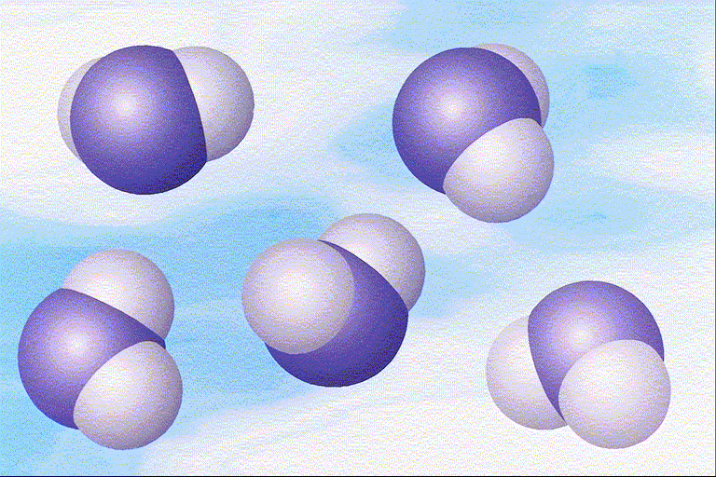
MOLEKULOVÁ FYZIKA A TERMIKA

Slide 2
1. ZÁKLADNÍ POJMY, KINETICKÁ TEORIE LÁTEK
2. VZÁJEMNÉ PŮSOBENÍ ČÁSTIC
3. MODELY STRUKTUR LÁTEK RŮZNÝCH SKUPENSTVÍ
4. ROVNOVÁŽNÝ STAV SOUSTAVY
5. TEPLOTA A JEJÍ MĚŘENÍ
6. TERMODYNAMICKÁ TEPLOTA

Slide 3
1. ZÁKLADNÍ POJMY, KINETICKÁ TEORIE LÁTEK
MOLEKULOVÁ FYZIKA A TERMODYNAMIKA obor fyziky, který studuje vlastnosti a stav látek
MOLEKULOVÁ FYZIKA
zkoumá vlastnosti látek na základě jejich vnitřní struktury, neustálého pohybu a vzájemného působení velkého počtu částic, z nichž se látky skládají
základem je Kinetická teorie látek
TERMODYNAMIKA
- zkoumá tepelné vlastnosti související s tepelnou výměnou nebo se změnou teploty z hlediska zákona zachování a přeměny energie

Slide 4
METODY ZKOUMÁNÍ
metody zkoumající fyzikální vlastnosti látek a procesů v nich probíhajících
MOLEKULOVÉ FYZIKY
STATISTICKÁ METODA
- vlastnosti látek pozorujeme a popisujeme z mikroskopického hlediska ( zkoumá těleso jako soubor neustále se pohybujících částic )
- k popisů dějů se využívají poznatky z teorie pravděpodobnosti a matematické statistiky.

Slide 5
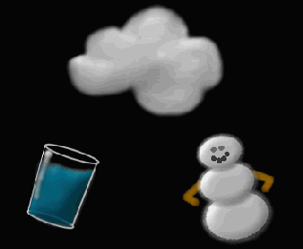
TERMODYNAMIKY
TERMODYNAMICKÁ METODA
vlastnosti látek pozorujeme a popisujeme z makroskopického hlediska ( nebereme v úvahu částicové složení látek )
pracujeme s veličinami, které lze experimentálně změřit nebo z měřených veličin odvodit
STATISTICKÁ METODA
TERMODYNAMICKÁ METODA

Slide 6
KINETICKÁ TEORIE LÁTEK ( KTL )
teorie, která objasňuje strukturu a vlastnosti látek pohybem a vzájemným působením atomů, molekul a iontů, z nichž se látky skládají
Látka kteréhokoli skupenství se skládá z částic (molekul, atomů, iontů).
LÁTKA
SLOUČENINA
PRVEK
( MOLEKULA )
( ATOM )
IONT

Slide 7
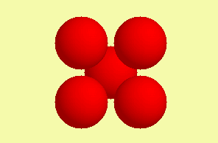
SLOUČENINA
PRVEK
Př.: molekula H₂O
Př.: atom Cs
2) Částice se v látkách neustále neuspořádaně (chaoticky) pohybují.
Tento druh pohybu nazýváme TEPELNÝ POHYB.

Slide 8
Důkazy tepelného pohybu molekul:
TLAK PLYNU
způsoben nárazy molekul na stěny nádoby
DIFÚZE
samovolné pronikání částic jedné látky mezi částice látky druhé při vzájemném styku
OSMÓZA
difúze kapalin přes polopropustnou překážku ( biologická membrána, pergamenový papír, apod. )
TRANSFÚZE
difúze dvou různých plynů pórovitými stěnami nebo blánami

Slide 9
BROWNŮV POHYB
neustálý chaotický pohyb mikroskopických částic rozptýlených v tekutinách
Poznámka:
R. BROWN (braun, 1773 – 1858) poprvé v roce 1827 pozoroval neustálý neuspořádaný pohyb velmi malých pylových zrnek ve vodě.
se zvýšením teploty se tepelný pohyb zrychluje
3) Částice na sebe navzájem působí přitažlivými a odpudivými silami.

Slide 10
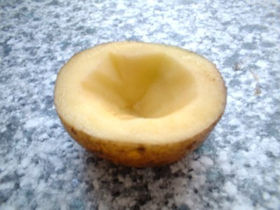
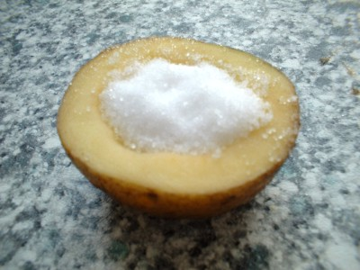
Úkol:
Bramborová osmóza
Rozřízněte bramboru napůl a vydlabejte uvnitř nožem důlek
2) Dno této "misky" mírně seřízněte, aby mohla stát na stole.
3) Nasypejte do důlku sůl a počkejte alespoň půl hodiny.

Slide 11
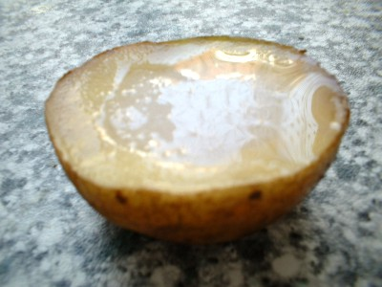
Místo suché soli je bramborová miska plná vody!
Jev, který to má na svědomí, se nazývá osmóza. Jde o to, že stěny buněk propouští pouze molekuly vody, ostatní ne. Voda proto prochází z oblasti, kde je jí více, do oblasti, kde je jí méně. Proto se voda z bramboru nahrnula do soli. Samotná brambora díky tomu mírně vyschla.
Kvůli tomuto jevu se maso před zkažením chrání naložením do soli a ovoce naložením do cukru. Díky osmóze totiž sůl (cukr) "vysaje" vodu z okolních buněk, tedy i ze zárodků plísní a hnilob, které díky tomu nemohou naloženou potravinu poškodit.

Slide 12
2. VZÁJEMNÉ PŮSOBENÍ ČÁSTIC
Graf závislosti velikosti síly F na vzdálenosti r
r₀ - rovnovážná poloha

Slide 13
VZÁJEMNÉ PŮSOBENÍ ČÁSTIC
- mezi částicemi libovolné látky působí přitažlivé a odpudivé síly
- velikost těchto sil závisí na vzdálenosti mezi částicemi:
při vzdálenosti je mezi částicemi nulová síla, obě částice jsou v ROVNOVÁŽNÉ POLOZE
ve vzdálenosti je výsledná síla přitažlivá, její velikost se s rostoucím r rychle zmenšuje
ve vzdálenosti je síla odpudivá, její velikost se rychle zvětšuje se zmenšující se vzdáleností

Slide 14
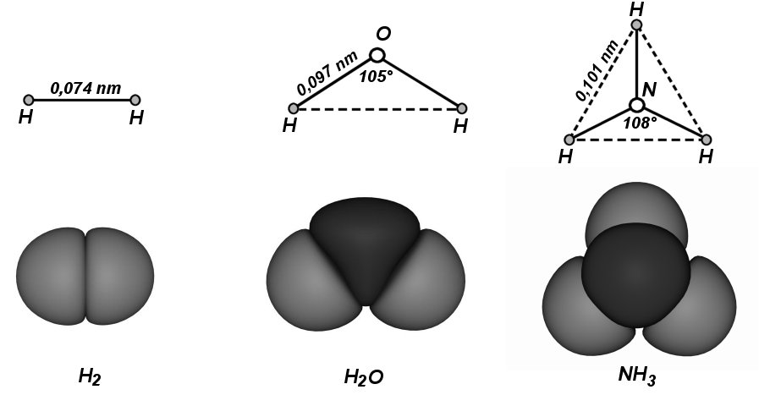
Poznámka: - pro atomy molekul vodíku r₀ = 0,074 nm
- pro atomy uhlíku r₀ = 0,155 nm
- pro molekuly vody r₀ = 0,3 nm
Obr.: Modely molekul

Slide 15
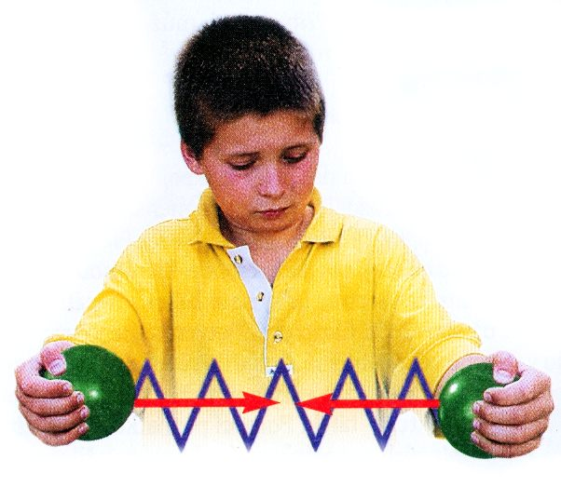
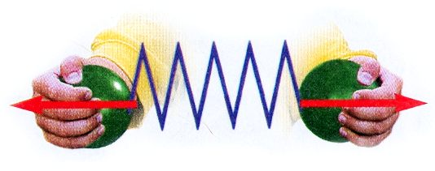
Obr.: Model vzájemného působení částic látky
Odpuzování částic
Přitahování částic
Důkazy existence silového působení částic látek:
- soudržnost mezi částicemi tělesa - pevnost látek - přilnavost dvou dotýkajících se těles
sklo
H₂O

Slide 16
Každá částice je přitahována jen nejbližšími částicemi ve svém okolí – SFÉRA MOLEKULOVÉHO PŮSOBENÍ

Slide 17
Z existence vzájemného působení mezi částicemi vyplývá, že soustava částic tvořící těleso má potenciální energii
POTENCIÁLNÍ ENERGIE
energie, kterou má částice kvůli své poloze vůči sousední částici
pro rovnovážnou polohu částic se tato energie nazývá VAZEBNÁ ENERGIE
E_{p2}
E_{p1}
r

Slide 18
VAZEBNÁ ENERGIE
– rovna práci, kterou je potřeba vykonat pro rozrušení vazby mezi částicemi
E_{p2}
E_{p1}
r
VAZEBNÉ SÍLY
- síly, jimiž na sebe působí atomy v molekule
- určují strukturu molekul, vzájemnou polohu částic

Slide 19
3. MODELY STRUKTUR LÁTEK RŮZNÝCH SKUPENSTVÍ
PLAZMA
PLYNNÁ LÁTKA
PEVNÁ LÁTKA
KAPALNÁ LÁTKA

Slide 20
STRUKTURA LÁTEK

Slide 21
PEVNÁ LÁTKA
zachovává tvar i objem, nepůsobí-li na pevné těleso vnější síly
částice vykonávají kmitavé pohyby kolem svých rovnovážných poloh a s rostoucí teplotou rostou amplitudy výchylek částic

Slide 22
PEVNÁ LÁTKA
Krystalická
( krystal )
Amorfní
Pravidelné uspořádání částic je krátkodosahové
Částice geometricky pravidelně uspořádány do KRYSTALICKÉ MŘÍŽKY

Slide 23
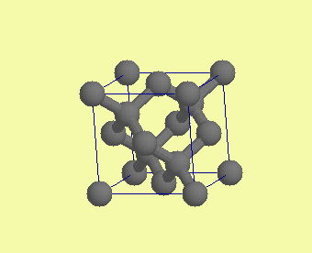
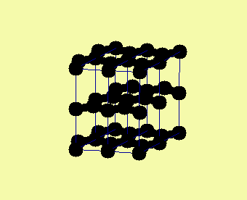
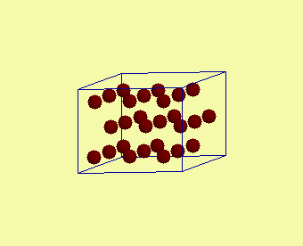
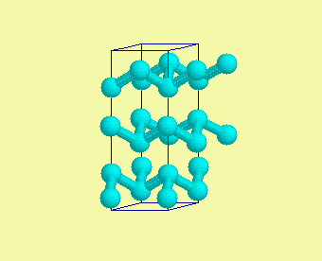
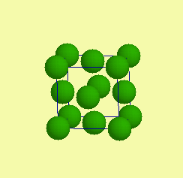
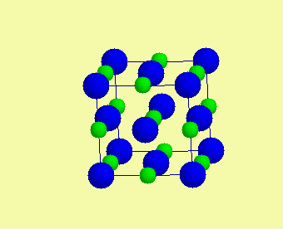
Obr.: Modely struktur částic vybraných látek
Křemík
Uhlík
Hořčík
Uhlík
Arsen
NaCl

Slide 24
Video: Krystalová mřížka diamantu

Slide 25
U_{K1}
U_{K2}
U_{K3}
U_{K;} U_{p}
U_{K7}
U_{K6}
U_{K5}
U_{K4}
Celková kinetická energie soustavy molekul U_{K}
kinetická energie částic vykonávajících kmitavé pohyby kolem svých rovnovážných poloh
Celková potenciální energie soustavy molekul Up
U_{p} >> U_{K}

Slide 26
KAPALNÁ LÁTKA
nepůsobí-li na kapalné těleso vnější síly zachovává objem a mění tvar
Částice kapaliny jsou k sobě přitahovány sousedními částicemi

Slide 27
- částice vyznačují určitou uspořádanost, ale jen na velmi krátkou vzdálenost
U_{K1}
U_{K3}
U_{K;} U_{p}
U_{K7}
U_{K6}
U_{K5}
U_{K4}

Slide 28
Celková kinetická energie soustavy molekul U_{K}
kinetická energie částic vykonávajících kmitavé pohyby kolem svých rovnovážných poloh
Celková potenciální energie soustavy molekul Up
U_{p}~U_{K}
Video: Kapalina ve stavu beztíže

Slide 29
PLYNNÁ LÁTKA
nepůsobí-li na plynné těleso vnější síly nezachovává objem ani tvar
molekuly plynů konají: - pohyb posuvný
- pohyb rotační ( víceatomové molekuly)
- uvnitř molekul atomy neustále kmitají

Slide 30
VLASTNOSTI PLYNŮ
- střední vzdálenosti r mezi molekulami jsou velké ( Fp → 0 )
r
- molekuly se v prostoru neustále pohybují v různých směrech různými rychlostmi
- čím vyšší teplota plynu, tím větší střední rychlost molekul

Slide 31
- částice jsou uspořádané zcela nahodile
U_{K5}
U_{K3}
U_{K;} U_{p}
U_{K4}
U_{K1}
U_{K2}

Slide 32
Celková kinetická energie soustavy molekul U_{K}
- kinetická energie molekul konající posuvný a rotační pohyb
- kinetická energie kmitajících atomů v molekulách
Celková potenciální energie soustavy molekul Up
U_{p}>>U_{K}

Slide 33
PLAZMA - čtvrté skupenství látky
- soustava elektricky nabitých částic ( elektronů, iontů ) a neutrálních částic ( atomů, molekul )
- při dostatečně vysokých teplotách může být plazma složeno jen z volných jader a elektronů
+
-
+
-
-
+
+
+
+
-
-
-
+
+
+
-
- přírodní plazma: blesk, plamen, polární záře
Polární záře 20.11.2003

Slide 34
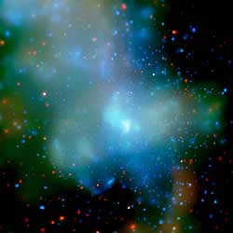
- jinou formou je plazma mezihvězdného prostoru a plazma hvězd
Obr.: Plazma hvězd

Slide 35
Video: Kvark-gluonové plazma

Slide 36
4. ROVNOVÁŽNÝ STAV SOUSTAVY
TERMODYNAMICKÁ SOUSTAVA ( TS )
těleso nebo skupinu těles, jejichž stav zkoumáme
TS

Slide 37
IZOLOVANÁ TS - mezi soustavou a okolím nedochází k výměně energie ani k výměně částic
NEIZOLOVANÁ TS - mezi soustavou a okolím dochází k výměně energie a částic
UZAVŘENÁ TS - mezi soustavou a okolím nedochází k výměně částic
OTEVŘENÁ TS - mezi soustavou a okolím dochází k výměně částic
ADIABATICKY IZOLOVANÁ TS - mezi soustavou a okolím nedochází k tepelné výměně

Slide 38
Těleso nebo termodynamická soustava se může nacházet v různých STAVECH – jiná struktura, skupenství, tlak, objem, teplota.
p_{1;} T₁; V₁
p_{2;} T₂; V₂
Stav soustavy TS charakterizují STAVOVÉ VELIČINY – teplota T, tlak p, objem V, aj.

Slide 39
VNĚJŠÍ PODMÍNKY = konst
ROVNOVÁŽNÝ STAV TS
ROVNOVÁŽNÝ STAV TS ( RS )
- stav, ve kterém neexistují žádné makroskopické děje a změny
- hodnoty stavových veličin se nemění

Slide 40
ZMĚNA STAVU SOUSTAVY ( termodynamický děj )
stav soustavy TS přechází z počátečního stavu do stavu koncového
Př.: Působíme-li silou na píst válce s plynem
p₁, V₁, T₁
p₂, V₂, T₂
Počáteční stav TS
Koncový stav TS

Slide 41
VRATNÝ – ideální děj
Děj, který proběhne v TS v jednom směru a ve směru opačném tak, aby se soustava dostala do původního stavu.
p₂, V₂, T₂
p₁, V₁, T₁
p₂, V₂, t₂
Počáteční stav ~ koncový stav TS
NEVRATNÝ – skutečný děj
V jednom směru probíhá samovolně, k tomu aby děj probíhal opačně je zapotřebí dodat energii

Slide 42
5. TEPLOTA A JEJÍ MĚŘENÍ
Všechna tělesa, která tvoří rovnovážnou soustavu mají stejnou teplotu.
TEPLOTA je fyzikální veličina, která charakterizuje termodynamický stav tělesa.
TEPLOTA
CELSIOVA
t
TERMODYNAMICKÁ
T
TEPLOTNÍ STUPNICE je dohodou stanovený způsob, kterým jsou jednotlivým teplotám přiřazeny číselné hodnoty.

Slide 43
TEPLOMĚR je srovnávací těleso k měření teploty , u něhož známe jeho vlastnosti v závislosti na teplotě
Druhy teploměru:
KAPALINOVÝ využívá teplotní roztažnosti teploměrné kapaliny ( lihu, rtuti, apod. )
PLYNOVÝ využívá závislosti tlaku plynu při stálém objemu
BIMETALOVÝ využívá změny délky v závislosti na teplotě
ODPOROVÝ využívá závislosti elektrického odporu vodiče ( polovodiče )

Slide 44
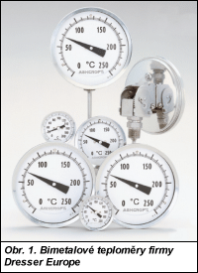
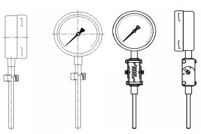
PYROMETR využívá závislost záření látky na teplotě ( při velmi vysokých teplotách )
TERMOELEKTRICKÝ využívá závislost termoelektrického napětí v místě styků dvou kovů na teplotě
Obr.: Ukázky teploměrů

Slide 45
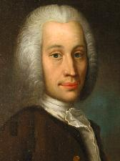
CELSIOVA TEPLOTA t
- jednotka [ t ] = 1°C (stupeň Celsia)
CELSIOVA TEPLOTNÍ STUPNICE určena dvěma základními teplotami:
0 °C
je teplota rovnovážného stavu chemicky čisté vody a ledu za normálního tlaku 1013,25 hPa,
100 °C
je teplota rovnovážného stavu chemicky čisté vody a její syté páry za normálního tlaku.
- mezi těmito teplotami je stupnice rozdělena na 100 stejných dílků ( 1 dílek ~ 1 °C )
Obr.: A. Celsius ( 1701 – 1744 )

Slide 46
6. TERMODYNAMICKÁ TEPLOTA
TERMODYNAMICKÁ TEPLOTA T
- jedna ze základních veličin soustavy SI.
- jednotka [ T ] = 1 K (Kelvin)
- TERMODYNAMICKÁ TEPLOTNÍ STUPNICE určena jednou základní teplotou:
273,16 K
je teplota rovnovážného stavu ledu, vody a syté páry
- teplotní stupnice termodynamické teploty nenabývá záporných hodnot
- 1 K je teplota, která odpovídá 1/273,16 termodynamické teploty trojného bodu vody.
- 0 K je teplota absolutní nuly (nemůže nikdy nastat), teplota varu vody za normálního tlaku.

Slide 47
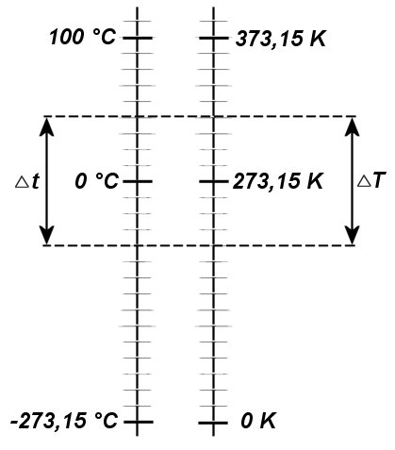
Vztahy mezi Celsiovou teplotou t a termodynamickou teplotou T
t = ( { T } – 273,15 ) °C
T = ( { t } + 273,15 ) K
{ T } – číselná hodnota termodynamické teploty
{ t } – číselná hodnota Celsiovy teploty
ZMĚNA TEPLOTY
ΔT = Δt
T₂ – T₁ = t₂ – t₁

Slide 48
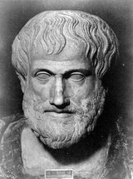
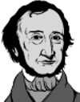
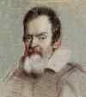
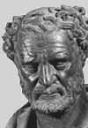
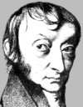
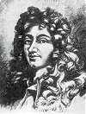
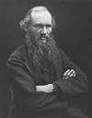
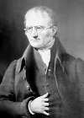
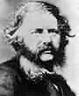
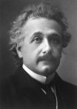
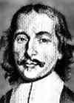
FOTOGALERIE
Aristoteles
G.D.Fahrenheit
G. Galilei
Demokritos
A. Avogadro
CH. Huygens
A. Celsius
W. Thomson
( lord Kelvin )
J. Dalton
Rankine
A. Einstein
O.V.Guericke

Slide 49
Vyrobeno v rámci projektu SIPVZ
Gymnázium a SOŠ
Cihelní 410
Frýdek-Místek
Autor: Mgr. Naděžda Lisníková
Rok výroby: 2005

